Slide 1
Bir Yaşam Şekli Olarak Akademisyenlik
Muzaffer ELMAS
TÜBA Konsey Üyesi- Kocaeli Sağlık ve Teknoloji Üniversitesi Rektörü
21.04.2026 - Ankara

Slide 2
Liyakatlı Akademisyen =
Mesleki yeterlikler x Etik, Ahlak, Erdem
Mesleki yeterlikler 1 den 100 e kadar
Etik, Ahlaki değerler 0 ile 1 arasında
Sabahattin Zaim

Slide 3
Tüm akademik faliyetlerde ,
Liyakat ve ve dürüstlükten uzaklaştığınızda:
Yaptığınız iş başarılı olmaz,
Kurumunuz güven kaybeder,
İnanç ve itibarınızdan kaybedersiniz.

Slide 4
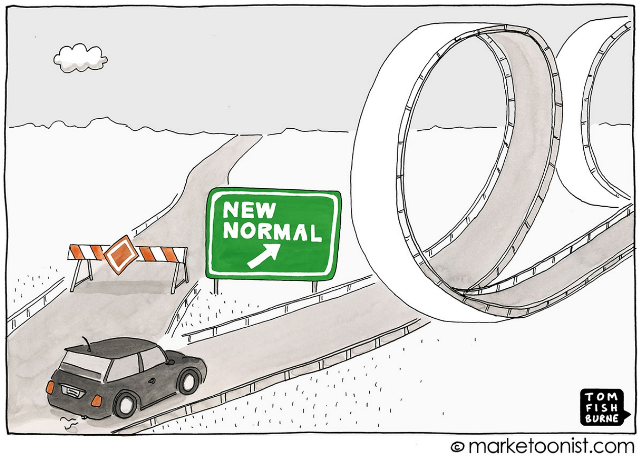
It’s a liminal moment for higher education

Slide 5
değişim hızı
Yapay Zeka,
Sürekli İzleme,
Şeffaflık
Etik kurallar
Yönetmelik
Uygulamalar
Teknoloji değişimi
İnsan uyumu
zaman
2000
2010
2020
Astro Teller
Thomas Friedman, 2016

Slide 6
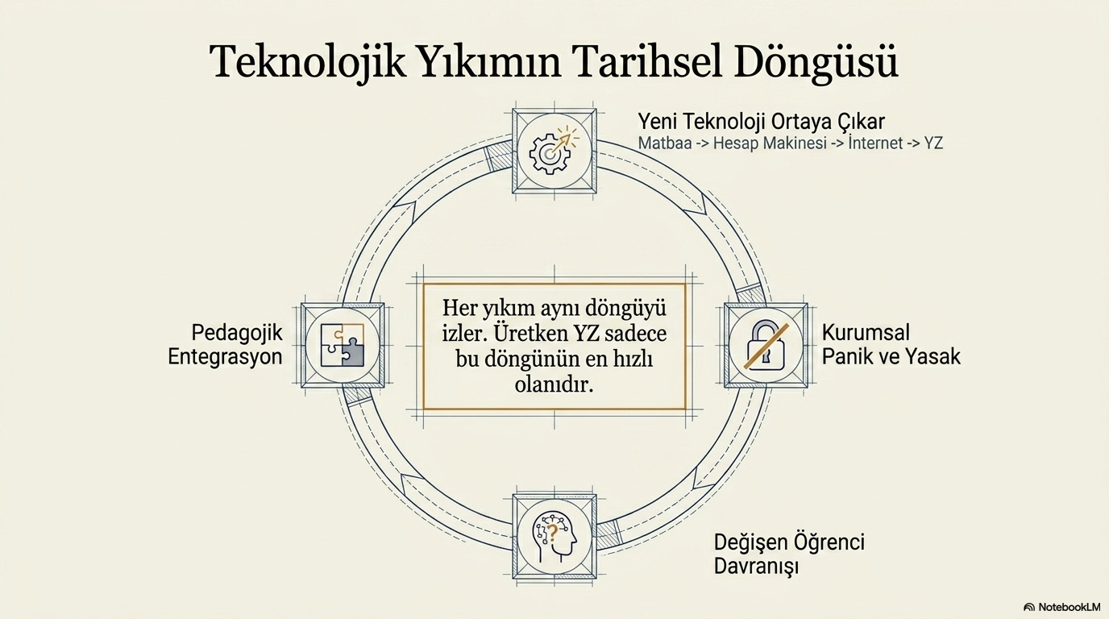

Slide 7
Üniversitede Değişim, Yapay Zeka
Geleceğin yetkinlikleri
Geleceğin meslekleri
Geleceğin üniversiteleri yerine,
Bugünün yetkinlikleri
Bugünün üniversiteleri
Bugünün meslekleri
Konuşulmalı
GELECEK GELMİŞTİR ( M E )

Slide 8
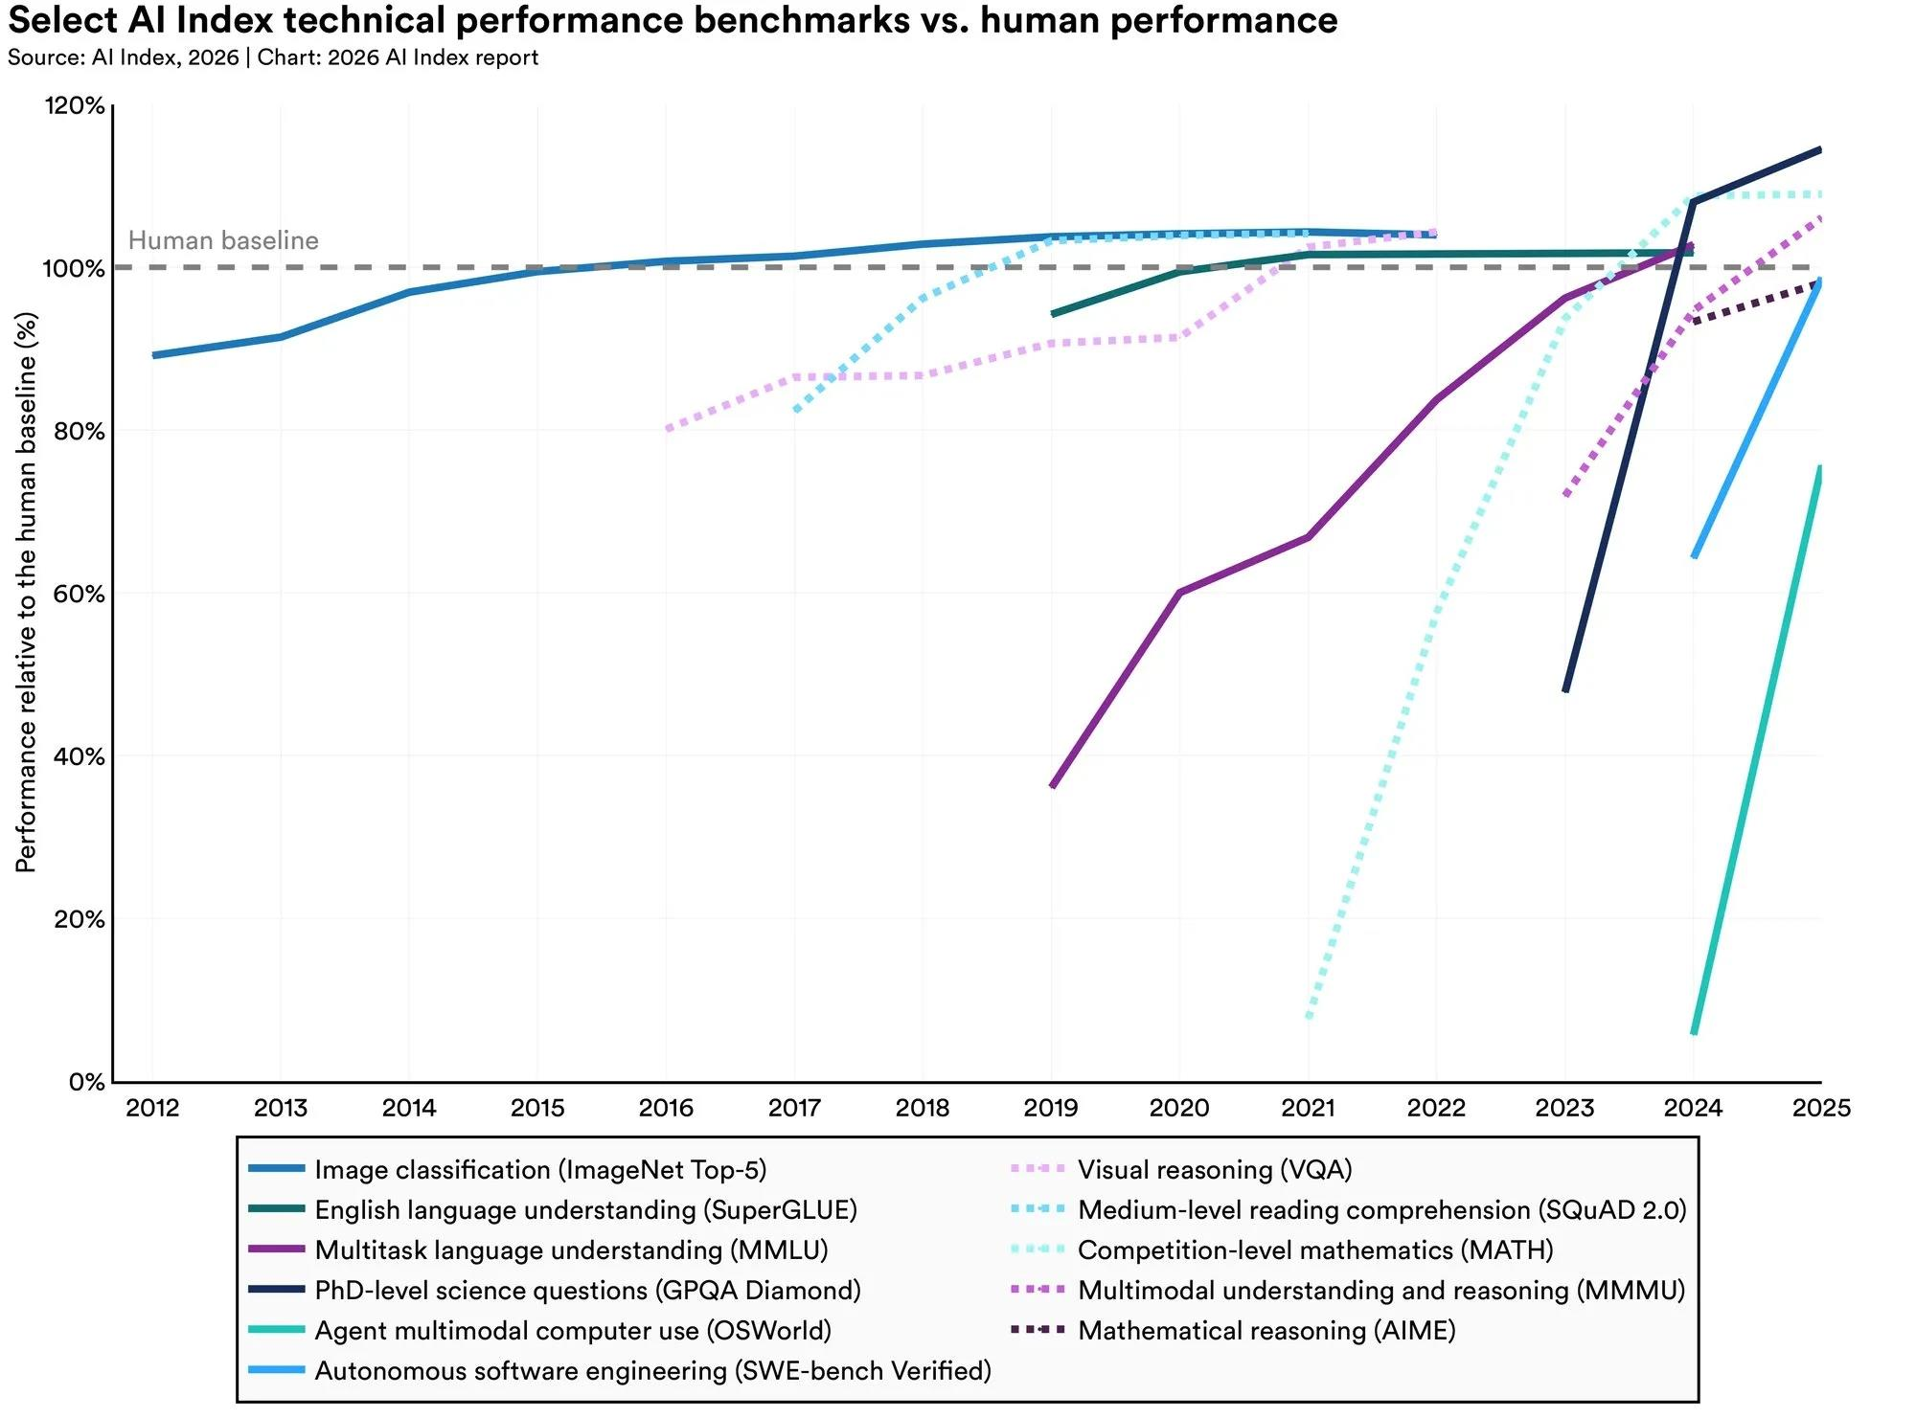

Slide 9
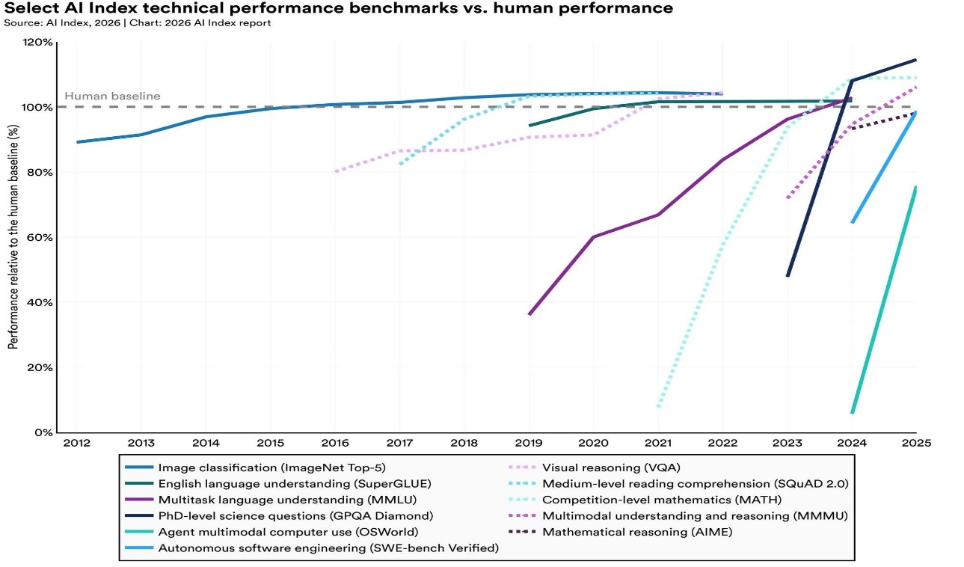
1. Yapay zekâ insan düzeyine yaklaşıyor
Görüntü tanıma, dil anlama, matematik ve bilimsel akıl
2. Klasik sınavlar yetersiz kalıyor
Bilgi tekrarı ve ezbere dayalı ölçme yöntemleri
giderek anlamını yitirmektedir. Stanford AI index
3. Akademik dürüstlük yeniden tanımlanmalıdır
Artık sadece kopya ve intihal değil; yapay zekâ kullanımı
4. Üniversiteler kendini yeniden tasarlamalıdır
Müfredat, ölçme-değerlendirme, akreditasyon ve yetkinlik doğrulama
Sorun artık yapay zekânın ne yapabildiği değil;
üniversitelerin bu yeni gerçekliğe ne kadar hızlı uyum sağlayabildiğidir.

Slide 10
Yapay Zeka Destekli Eğitim Yönetimi
Ders Planlarını ve Dersleri Güncelleme
Önceden ders notu paylaşma ve öğrencinin çalışması,
En fazla 30 dk anlatım + Tartışma soruları+Kısa sınav+Ödev
Ara sınavdan sonra kazanımlara göre Kişiselleştirilmiş Öğrenme
Program Çıktılarını garanti eden Mezuniyet Yeterlik Sınavı

Slide 11


Slide 12


Üniversite Olarak Dürüstlük, Etik Kurallarına Uyalım, Değişelim, Yapay Zeka, Mikrokrediler …
Değişime karşı
Değişelim
Yönetmelik var, tutmuyor
Makalede eksiklik var

Slide 13


DEĞİŞİM OLMASI İÇİN …
Basit Bir
Sistem Kurma
Değişime karşı
Değişimin yanında

Slide 14
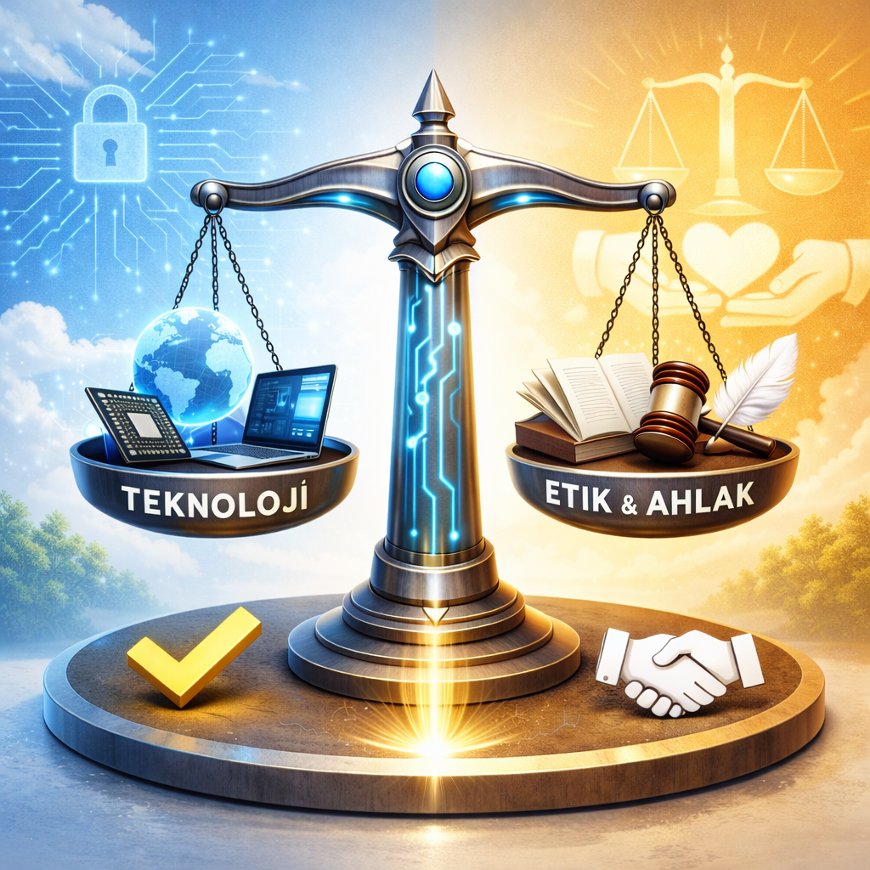

Slide 15
Yunus Emre’nin dediği gibi,
“İlim kendin bilmektir.”
Akademik dürüstlük, yalnızca bilgiyi üretmek değil; bilgiyi güvene, eğitimi karaktere ve erdeme dönüştürmektir.
Üniversiteyi büyük yapan bilgi değil; o bilginin dürüstlükle üretilmesi ve güvene dönüşmesidir.”

Slide 16
Sonuç olarak akademisyenlik bir meslek değil;
Eğitim öğretim araştırma ve toplumla ilişkilerde bilgi beceri ve yetkinliklerini ahlakla, vicdanla ve sorumlulukla taşındığı bir yaşam biçimidir.”

Slide 17

Teşekkürler
Muzaffer Elmas
Muzaffer.elmas@kocaelisaglik.edu.tr
TÜBA İstanbul Rabi Medrese (1557 - Mimar Sinan)
Notes:
Son gelişmeler bize dünyada bir değişimin yaşandığını göstermektedir
Dünya değişirken ve dünyanın güç ekseni kuzey-batı dediğimiz Atlantik (Kuzey Amerika - Avrupa) bölgesinden tekrar Doğu’ya (Asya – Pasifik) kayarken, stratejik konumu ve uluslararasındaki etkinliği sebebiyle Türkiye’nin konumlanacağı yer çok önemlidir.
Bu konumlanmada Türkiye’nin bilim, eğitim ve teknoloji politikalarının doğru tayin edilmesi şarttır. Eğitimde, tekrar özüne dönerek kendini reddetmeyen bir eğitim anlayışına sahip olacak ve yeni dünya düzenine uygun bir müfredata sahip olan bilgilerin genç nüfusa aktarılması şarttır.
Bu sebeple kalkınma hedeflerimiz ile örtüşen, kendi medeniyetinin özünü anlayacak, kültürel mirasını koruyan ve gelecek nesillere aktaran bir eğitim sistemi oluşturulması ve uluslararası işbirlikleri ile güçlenen bir bilim politikası oluşturulması gerekmektedir. Ayrıca akademik anlamda TÜBİTAK ve TÜBA gibi kurumların da bu doğrultuda etkinliklerinin artırılması şarttır.
Türkiye’nin sürdürülebilir kalkınmada hedeflerine ulaşılması topyekûn bir atılımla mümkündür. Bunun en önemli ayakları geleceğe olan yatırımlar, Bilim, Eğitim ve Teknoloji alanında atılacak adımlardır. Bilimsel gelişme olmadan çağımızda ekonomik kalkınma ve refâhı sağlamak hayaldir.

